Slide 1
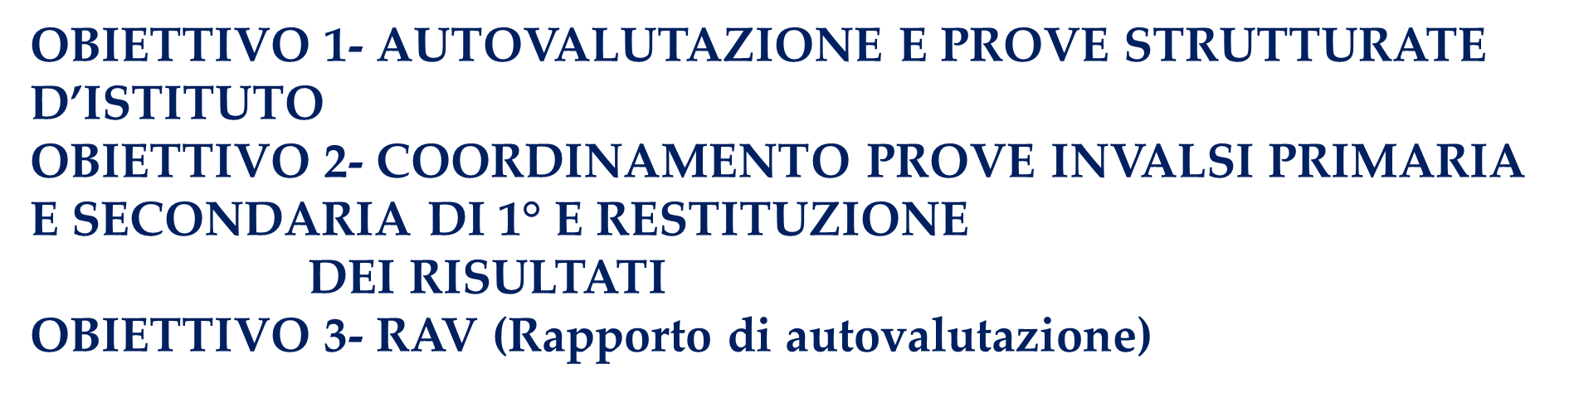
REPORT FUNZIONE STRUMENTALE VALUTAZIONE E INVALSI
A.S.2020-21

Slide 2
RAV
RAPPORTO DI AUTOVALUTAZIONE
CONTESTO
ESITI
PROCESSI (Pratiche educative e didattiche)
PROCESSI (Pratiche gestionali e organizzative)
PRIORITA’

Slide 3
Esiti
RAV- PUNTI DI FORZA e DI DEBOLEZZA
1) RISULTATI SCOLASTICI a.s. 2019/20 (Punteggio 5)
Si registrano come punti di forza : totalità nel numero di alunni ammessi alla classe successiva , assenza di casi di abbandono, riduzione della fascia del "6" agli Esami di Stato (priorità del piano di miglioramento della scuola) ,aumento della fascia dei «7» e aumento di della fascia dei 10 e "10 e lode" rispetto alla media nazionale . Da migliorare la fascia dei voti "8" e "9" che risultano più bassi sia rispetto alla media nazionale che alla regione di appartenenza.

Slide 4
2) RISULTATI DELLE PROVE STANDARDIZZATE NAZIONALI (2018/19)
(Punteggio 4)
Il punteggio delle prove Invalsi nel complesso è superiore a quello di scuole con ESCS simile in entrambi gli ordini di scuola in molte classi. Ci sono poche classi che hanno conseguito risultati inferiori a quello di altre scuole con ESCS simile. Si osservano risultati di poco inferiori alla media nazionale in particolare in Matematica per le terze secondaria , in Inglese Lettura in entrambi gli ordini di scuola, in Inglese Ascolto solo nelle terze secondaria.
3) VARIABILITA’ TRA E DENTRO LE CLASSI
La variabilità TRA le classi è superiore alla media nazionale, quindi è maggiore il divario dei risultati raggiunti tra le classi. La variabilità dei risultati DENTRO le classi è da attribuire alle differenze interpersonali fra gli alunni e dai dati emersi, ci sono classi in cui questa è maggiore rispetto alla media nazionale, casi in cui è minore.

Slide 5
4) LIVELLO DEGLI STUDENTI (riferimento alle prove Invalsi 18/19)
La quota degli studenti collocati nella fascia più bassa (1) è inferiore alla media nazionale e a quella regionale di appartenenza e la maggior parte degli studenti si colloca in varie fasce di livello
(2-3-4-5).
5) RISULTATI A DISTANZA (Punteggio 4)
I risultati degli studenti nel passaggio dalla scuola Primaria a quella Secondaria di I grado e poi a quella di II grado, sono superiori ai risultati conseguiti dagli studenti della regione e dell'area geografica di appartenenza o equivalenti, ma inferiori a quelli della media nazionale.

Slide 6


1) Ridurre l'alta variabilita' dei punteggi ottenuti nelle prove nazionali tra le classi e innalzare la variabilita' dentro le classi, in particolare rispetto a scuola con ESCS simile.
OBIETTIVO DI PROCESSO
Garantire la continuità educativa per gli studenti nel passaggio da un ordine di scuola all'altro migliorando un'applicazione efficace dei criteri utilizzati dalla commissione "formazione classi".
PRIORITA’
INVALSI
OBIETTIVO DI PROCESSO
Progettare corsi di recupero di Matematica e di Inglese in orario extracurricolare potenziando la didattica laboratoriale attraverso l'utilizzo di tecnologie e metodiche innovative.
2) Innalzare i risultati delle prove standardizzate di matematica nella scuola secondaria di primo grado e d'Inglese nella scuola Primaria e Secondaria.
CONTINUITA’
3) Migliorare il passaggio delle informazioni tra i diversi ordini di scuola attraverso un monitoraggio condiviso degli esiti delle prove invalsi e delle competenze standard da raggiungere nelle classi ,con maggiore riguardo alle classi terminali.
OBIETTIVO DI PROCESSO
Utilizzare il curricolo verticale come strumento di lavoro; monitorare gli apprendimenti nelle prove comuni, potenziare percorsi trasversali a classi aperte ,dedicare giornate di approfondimento pluridisciplinare sulle prove invalsi.
OBIETTIVO DI PROCESSO
Progettare più occasioni di incontro tra i docenti di vario ordine per il passaggio di informazioni e per la condivisione degli esiti scolastici e delle competenze standard che gli studenti devono raggiungere.

Slide 7
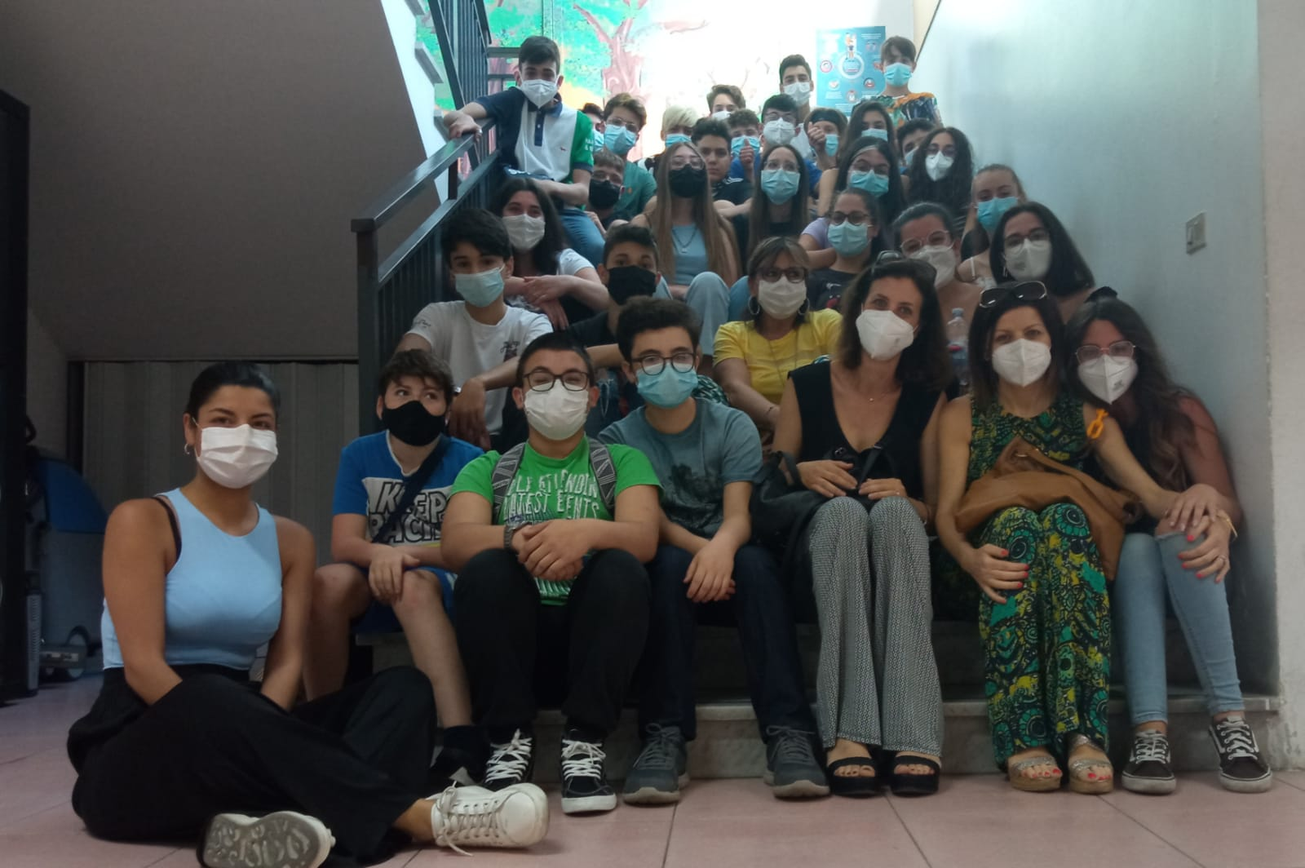


Slide 8

PROVE STRUTTURATE D’ISTITUTO
Sulla base del Piano di Miglioramento e delle Indicazioni Nazionali ogni anno vengono testate le competenze in ingresso, in itinere e finali degli studenti in tre distinte Aree degli alunni:
Competenze madre lingua
Competenze lingue straniere
Competenze matematiche
Data l’emergenza sanitaria COVID 19 non è stato possibile somministrare le Prove strutturate d’Istituto in quanto si è data priorità allo svolgimento delle attività didattiche ordinarie svolte nel rispetto delle disposizioni di sicurezza anti-covid.
DAD
Nella Scuola Secondaria le normative di distanziamento e l’elevato numero di alunni per classe, hanno reso necessario turnazioni settimanali , dell’ordine di un giorno la settimana per 4/5 studenti per turno. L’attività didattica per questi ultimi ,è stata comunque garantita con la DAD in modalità sincrona per tutto il tempo scuola.
DID
Per gli studenti in isolamento fiduciario la scuola ha garantito il proseguo delle attività nelle medesime modalità..

Slide 9







PROVE INVALSI 2021
PRIMARIA
SECONDE CLASSI
N° ALUNNI 96
SECONDARIA
TERZE CLASSI –
n° alunni 96
PROVE CBT
COMPUTER BASED TESTING
PRIMARIA QUINTE CLASSI n°ALUNNI 102

Slide 10

LICENZA MEDIA 2020/21
Media aritmetica delle discipline del terzo anno
L’Ordinanza Ministeriale n. 52 del 03.03.2021 ha normato l’esame di Stato conclusivo del primo ciclo a.s. 2020/21 che consiste nella presentazione di un Elaborato su una tematica assegnata dal Consiglio di Classe, a ciascuno studente entro il 7 maggio 2021. La commissione delibera, su proposta della sottocommissione, la valutazione finale espressa con votazione in decimi, derivante dalla media, arrotondata all’unità superiore per frazioni pari o superiori a 0,5, tra il voto di ammissione e la valutazione dell’esame.
VOTO DI AMMISSIONE
+
ELABORATO
MEDIA
Sviluppo e pertinenza della tematica 2)originalità e coerenza
3) Proprietà espositiva

Slide 11
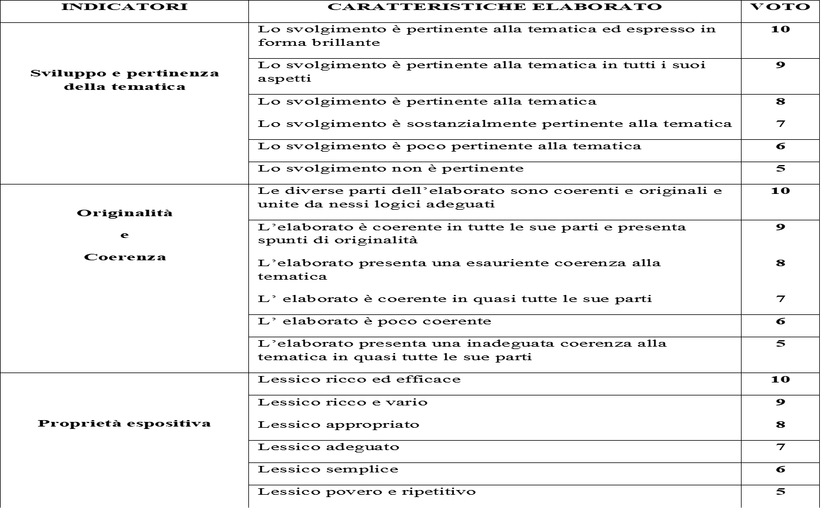
RUBRICA DI VALUTAZIONE ELABORATO

Slide 12
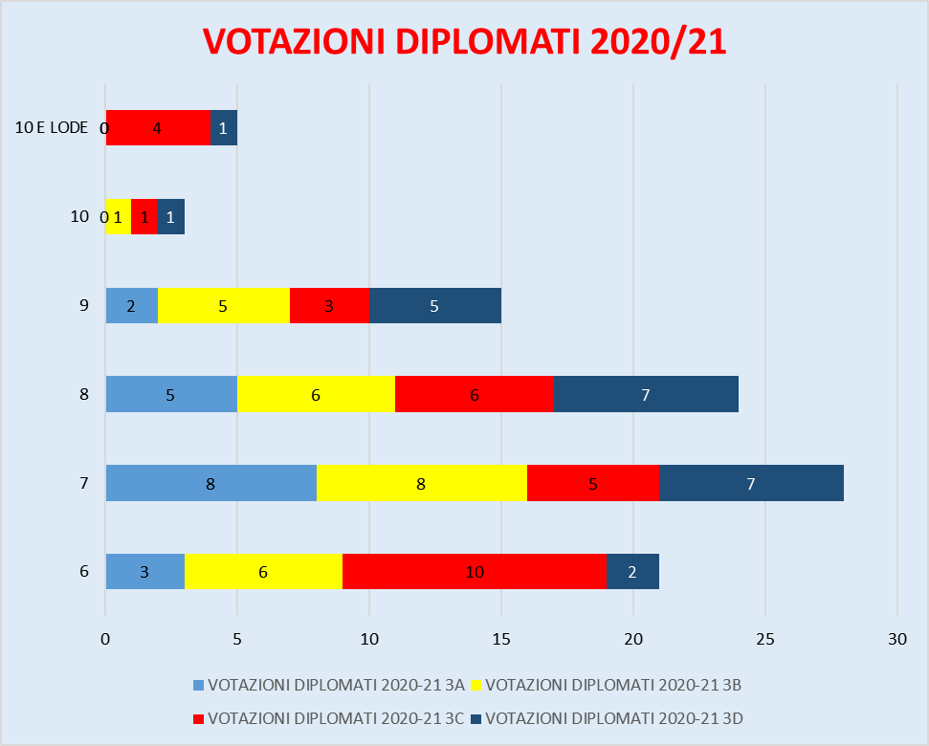

Slide 13
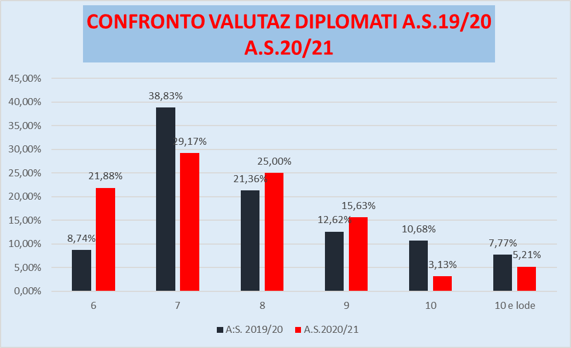

Slide 14

Referente alla valutazione: Prof. Scuderi Patrizia
Misterbianco 27/06/2021

Slide 15
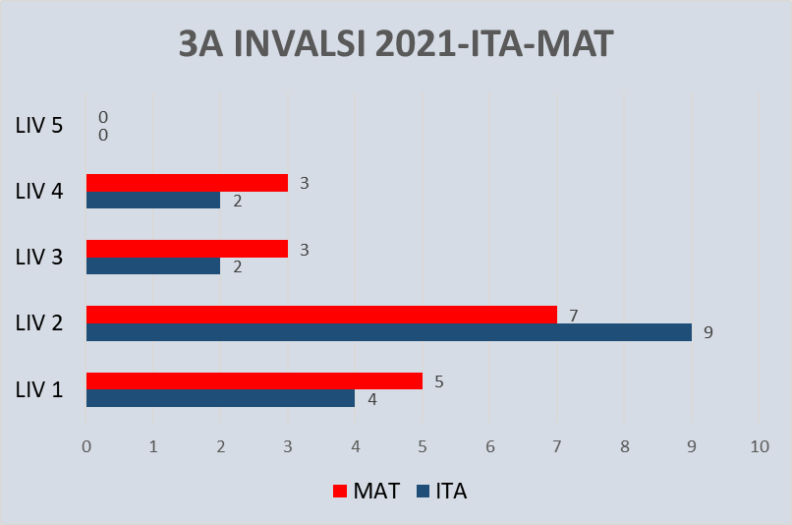
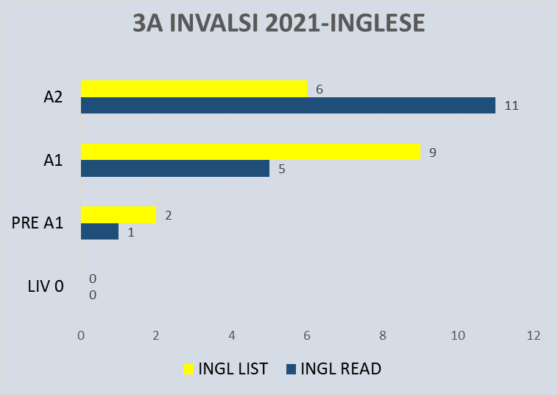
ESITI 3 CLASSI –INVALSI 2021 (risultati acquisiti a luglio 2021) https://www.youtube.com/watch?v=ptd8Ov78Kk0
https://www.youtube.com/watch?v=IVa0_W-TsmY
https://www.youtube.com/watch?v=iXEK_ZCA_zo
3 A - ITA-MAT prevale il livello 2
INGL READ prevale il livello A2
INGL LIST prevale il livello A1

Slide 16
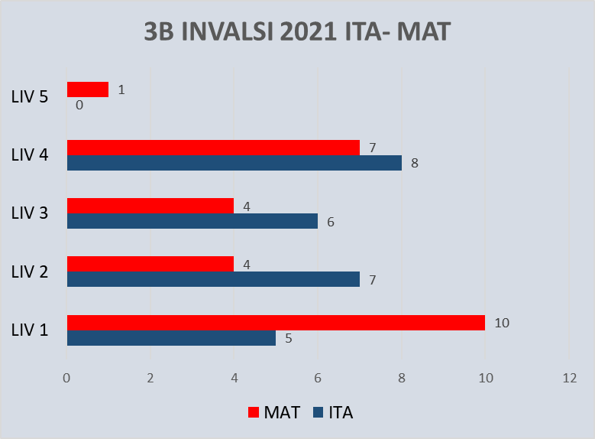
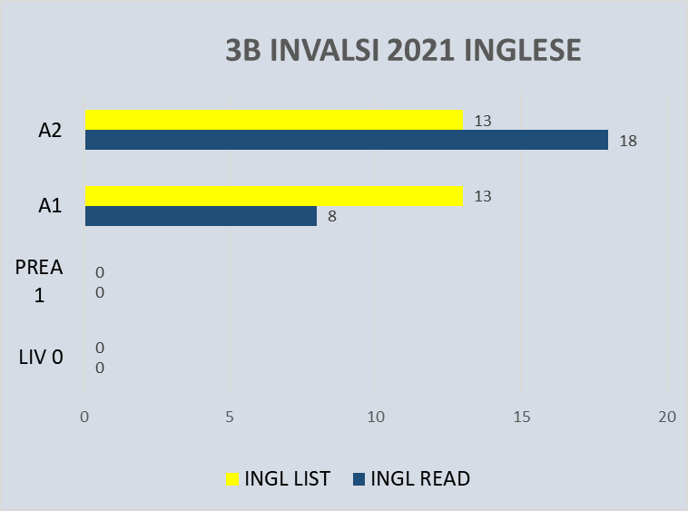
3 B ITA prevale il livello 2 -3- 4
MAT prevale il livello 1, gli altri studenti si ripartiscono tra 2-3-4
INGL READ prevale il livello A2
INGL LIST gli studenti si ripatiscono tra il il livello A1 e A2

Slide 17
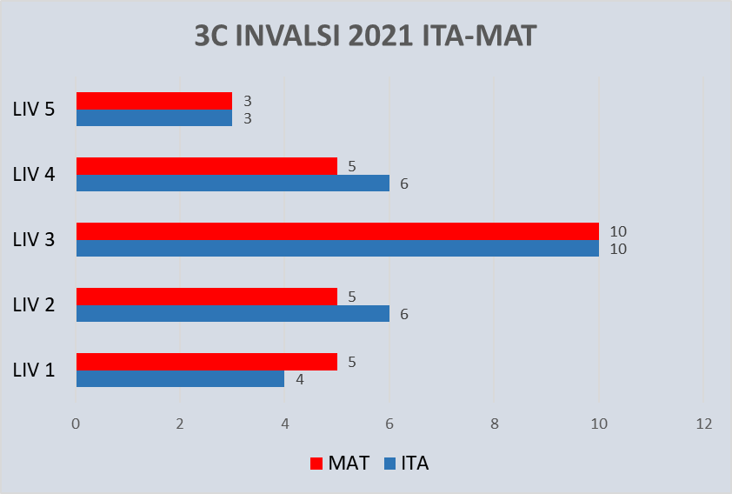
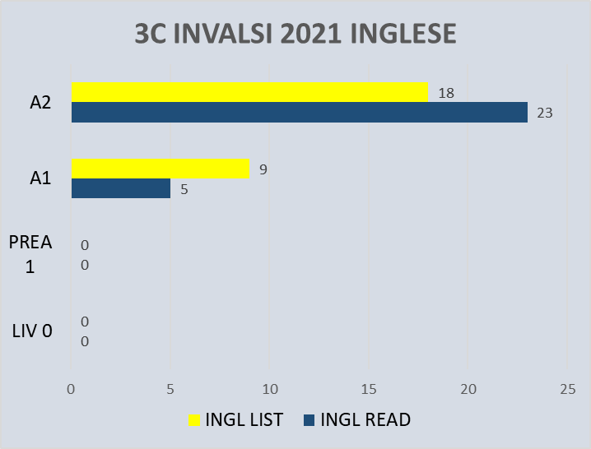
3 C ITA- MAT prevale il livello 3 , studenti presenti nelle fasce più alte 4-5
INGL READ prevale il livello A2
INGL LIST gli studenti si ripatiscono tra il il livello A2

Slide 18
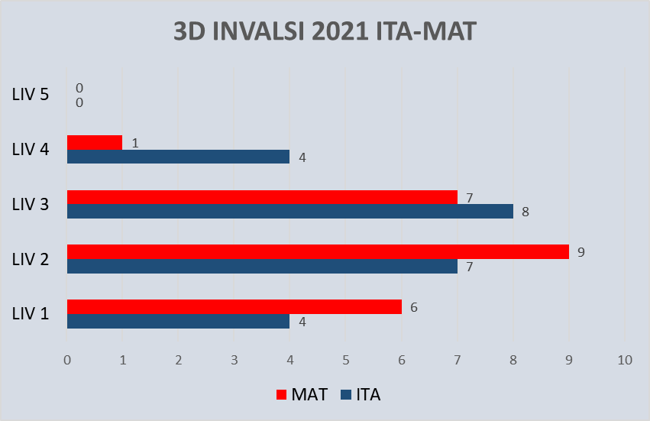
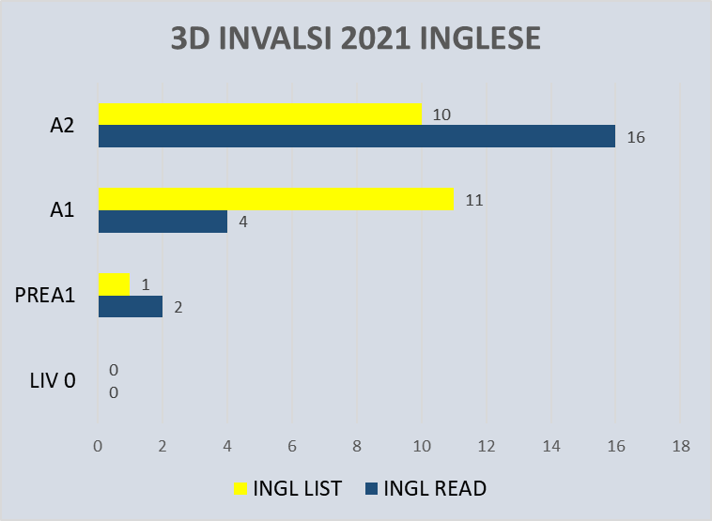
3 D ITA prevale il livello 2 -3
MAT prevale il livello 1-2-3
INGL READ prevale il livello A2
INGL LIST gli studenti si ripatiscono tra il il livello A1 e A2

